Slide 1
Arbetsmönster
3 domars system

Slide 2
Målet med utbildningen är: 1. Att skapa förståelse för huvuddomarens rörelsemönster och dess komponenter. 2. Att skapa förståelse för linjedomarnas arbetsfördelning, placeringar och arbetsmönster. 3. Att få en samsyn i terminologin.

Slide 3
Huvuddomaren
Huvuddomaren ska ha den övergripande tillsynen över matchen och ska ha fullt mandat över alla matchfunktionärer och spelare under matchen, inklusive under alla spelstopp. Det är huvuddomarens ansvar att utdöma föreskrivna utvisningar utifrån de regelöverträdelser som inträffar, och att agera utefter regelbokens definitioner.
Linjedomarna
Linjedomarna är huvudansvariga för beslut gällade offside och icing samt att utföra alla nedsläpp utom vid start av match eller period.

Slide 4
Övergripande placeringar
HD

Slide 5
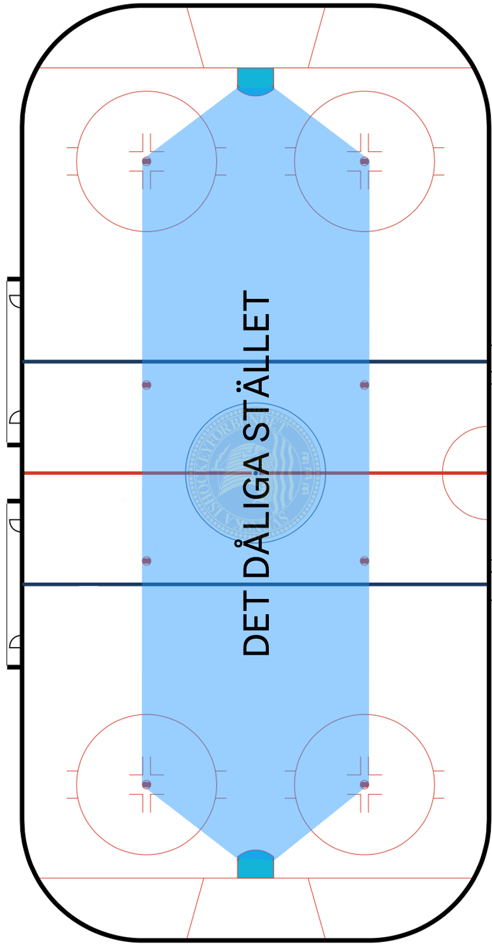
Det dåliga stället:
Genom att under spel röra sig utanför området markerat med blått på bilden, minimerar domarna risken att på̊ ett avgörande sätt komma i vägen för spelet och spelarna och därigenom bli en avgörande faktor för matchens resultat. Genom att hallå sig utanför området minimerar domarna också̊ risken för att bli skadade eftersom spelarna inte förväntar sig att domare rör sig i detta område under spel.

Slide 6
Huvuddomarens rörelsemönster består av två delar: 1. Att följa spelet 2. Placeringar i ytterzon

Slide 7
Att följa spelet
Att på bästa sätt röra sig bakom spelet är målet med huvuddomarens rörelsemönster i tredomarsystemet när spelet rör sig mellan ytterzonerna.
Genom att använda sig av ett rörelsemönster liknande en åtta för att spara energi och skapa vinklar, och tempozoner för att anpassa distans söker huvuddomaren aktivt det bästa avståndet till spelet och den bästa vinkeln till spelarna för att kunna fatta rätt beslut.

Slide 8
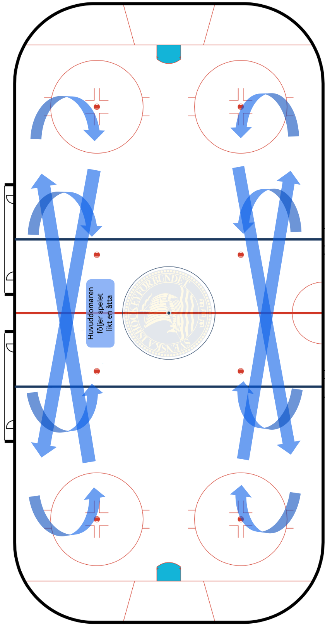
1. Att följa spelet: Åttan
Huvuddomaren i tredomarsystemet använder sig av ett rörelsemönster liknande en åtta för att följa spelet på ett energieffektivt sätt och för att ha tid att ställa om vid riktningsförändringar och spelvändningar (blå pilar).
Genom att båga ut i banan från sargen efter spelet behåller huvuddomaren bästa siktlinje till spelet och uppsikt över spelarna.
Bågarna och pilarna på bilden är inte statiska och huvuddomaren väljer bågens radie och position efter den situation som uppstår.
Huvuddomaren ska hålla sig närmare sargen om spelet befinner sig på samma sida av isen, för sin egen och spelarnas säkerhet.

Slide 9
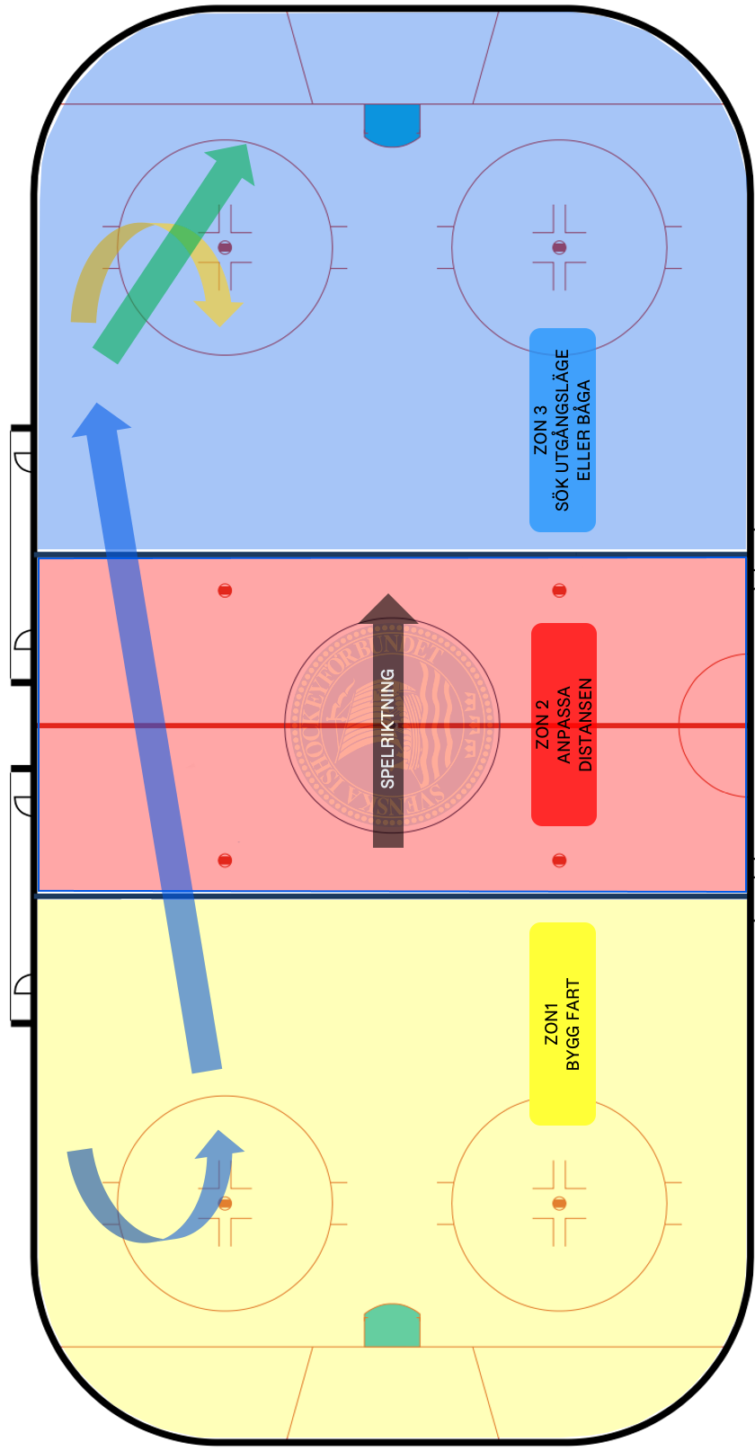
1. Att följa spelet: Tempozoner
Huvuddomaren i tredomarsystemet använder sig i sitt rörelsemönster av tempozoner för att anpassa sitt avstånd till spelet.
I zon ett (på bilden markerad gul), bygger huvuddomaren fart bakom spelet genom aktiv skridskoåkning.
I zon 2 (markerad röd), anpassar huvuddomaren sin fart till spelet genom att slå av eller öka tempot i skridskoåkningen.
I zon 3 (markerad blå), behåller huvuddomaren farten för att ta sig ner till utgångsläge för spel i ytterzon (grön pil), eller för att båga med spelet upp och bygga ny fart (gul pil).
Ingången mot utgångspunkten för spel i ytterzon ska ske med aktiv skridskoåkning, men inte på bekostnad av minskad vaksamhet och kontakt med spelet.

Slide 10
1. Att följa spelet: Avstånd till spelet
Den optimala distansen att följa spelet på är för huvuddomaren i tredomarsystemet 6-8 meter om pucken befinner sig på motsatt sida isen och 8-10 meter om pucken befinner sig på samma sida isen som huvuddomaren.
På det avståndet krävs det bara en liten sidledsförflyttning för att få en bra vinkel till spelet samtidigt som huvuddomaren behåller en bra översikt över resterande spelare.
Avståndet skapar också en viss tidsrymd att reagera på för att fortsatt vara i kontakt med spelet vid spelvändningar eller riktningsförändringar.
Distansen skapar också arbetsro för linjedomarna i sina bedömningar vid linjerna då huvuddomaren på det avståndet inte befinner sig i deras direkta siktlinje när pucken passerar linjerna.

Slide 11
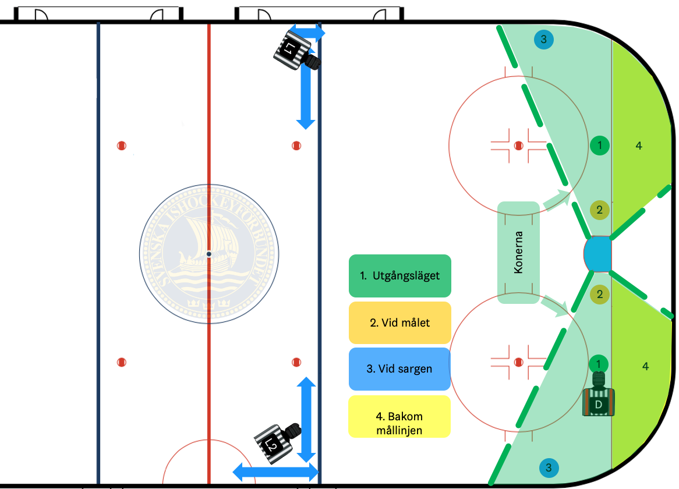
Placeringar i ytterzon: Konerna
Huvuddomaren är vid spel i ytterzon positionerad i en av konerna (områdena markerade med grönt på bilden). Huvuddomaren har möjlighet att välja vägen bakom mål och kan därför byta kon under pågående spel för att få bästa överblick över spelet och målet.
Inom var kon finns fyra grundpositioner som hjälper huvuddomaren att anpassa sin placering efter spelet, för att inte komma i vägen för pucken och spelarna och för att sätta sig i bästa position för att fatta rätt beslut.
Huvuddomaren håller alltid kroppen mot spelet för att visa linjedomarna vart uppmärksamheten är riktad och släpper inga spelare bakom ryggen.

Slide 12
Så här såg det gamla direktivet ut
Grundmönster i ytterzonen – Rörelsemönster vid mål
För att säkerställa de bästa vinklarna för bedömning av situationer i ytterzonen samt att undvika att hamna i spelet så bör huvuddomaren arbeta i ett rörelsemönster format som ett L enligt bilden till vänster.
Aktiv skridskoåkning och en förmåga att läsa spelet säkerställer en god position i ytterzonen.
D

Slide 13
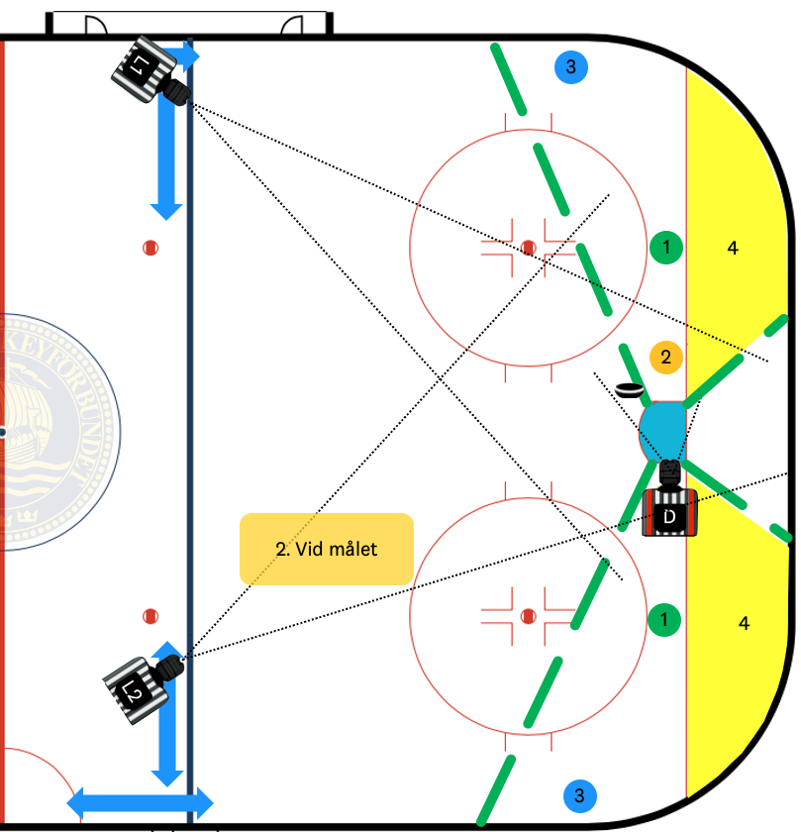
Placeringar i ytterzon: Position 2
Vid målet
När: När pucken är på väg att passera mållinjen eller befinner sig i målområdets omedelbara närhet.
Var: En position nära målburen och målgården.
Hur: Genom att vara puckfokuserad och i rörelse. Genom att L2 från sin position utanför blålinjen tar ett stort observerande ansvar framför målet.
Varför: För att vid tighta situationer se om pucken är över mållinjen, är blockerad av målvakten eller för att upptäcka eventuella regelöverträdelser som sker i målgården eller dess omedelbara närhet.

Slide 14
Linjedomare

Slide 15
Linjedomarnas rollfördelning
Genom att linjedomarnas ansvar och arbetsuppgifter delas upp i två roller (således funktioner och inte personer), blir samarbetet effektivt. Rollerna benämns L1 och L2 och vem av linjedomarna som fyller vilken roll bestäms av spelets riktning, puckens placering eller vem som släpper pucken

Slide 16
Linjedomarnas arbetsfördelning: Innan match L1 & L2
Innan match och periodstart ska linjedomaren kontrollera målburen på sin sida.
Linjedomarna ansvarar gemensamt för spelarkontroll innan match och periodstart.

Slide 17
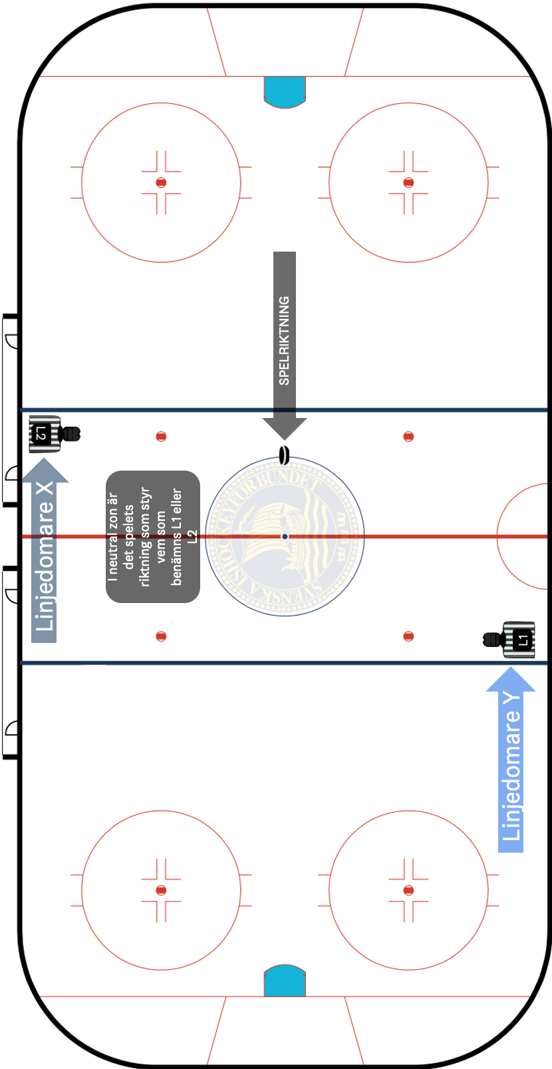
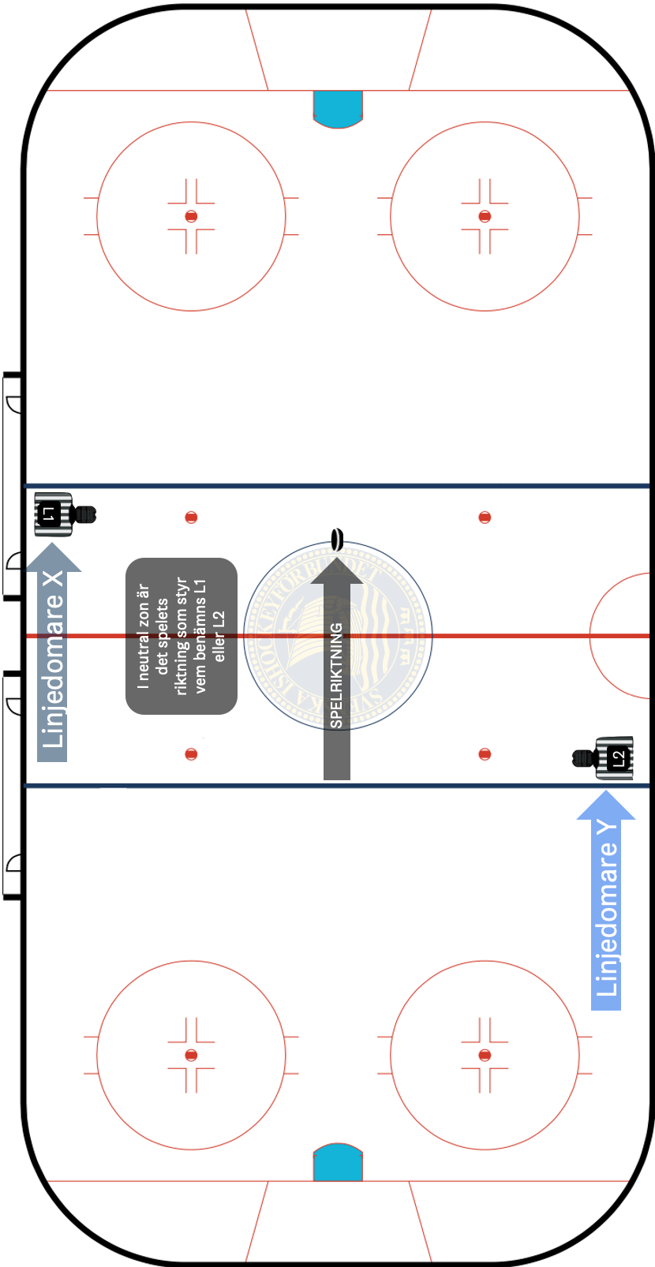
Linjedomarnas rollfördelning: Spel i neutral zon
I neutral zon är det spelets riktning som styr linjedomarnas roll. Linjedomaren längst fram i spelets riktning benämns L1 och linjedomaren längst bak i spelets riktning benämns L2 enligt bild 14 och 15.
Notes:
Observera att spelets riktning inte bara innefattar puckens riktning, då spelet kan vara på väg framåt, samtidigt som pucken rör sig bakåt genom en tillbaka pass, hemåt åkning etc.

Slide 18
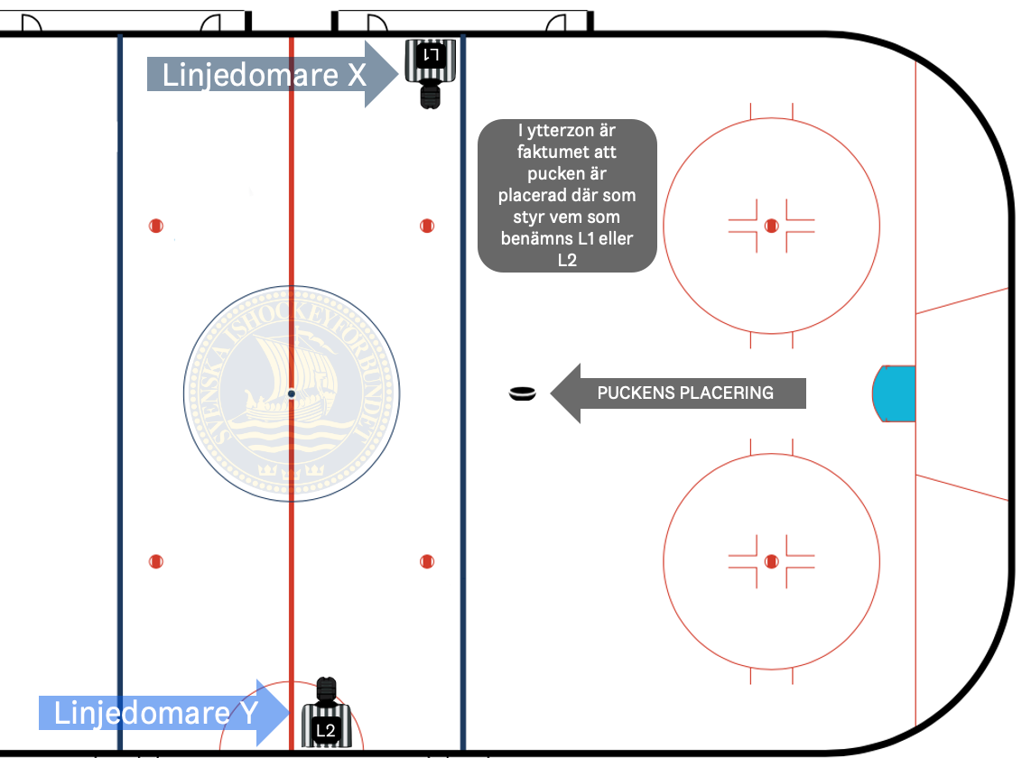
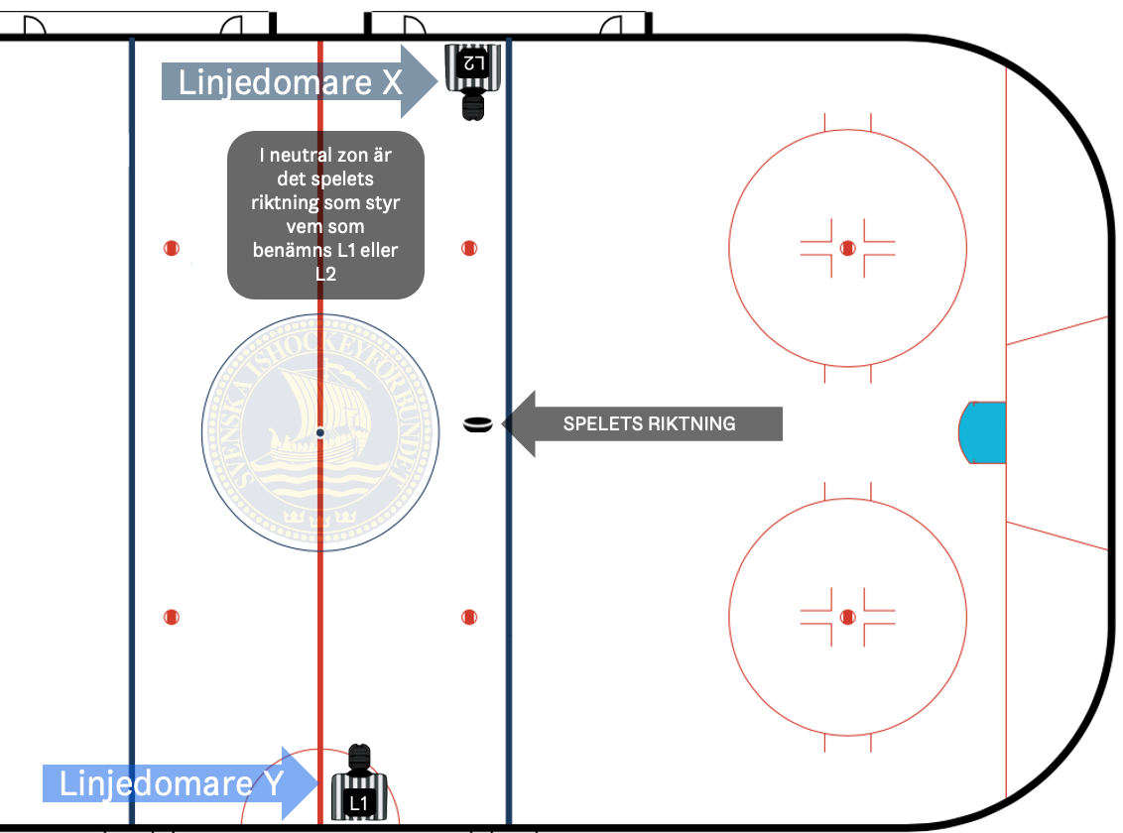
Linjedomarnas rollfördelning: Spel i ytterzon
När pucken är placerad i ytterzon är det puckens placering som styr rollfördelningen. Faktumet att pucken befinner sig i ytterzon definierar vem som innehar vilken roll (se bild1). Linjedomare x innehar rollen som L1 vid spel i ytterzon tills pucken helt spelats ut ur zonen då samma linjedomare x intar rollen som L2 (se bild 2) till dess att spelet rör sig mot linjedomare x blålinje igen.
Bild 1
Bild 2
Notes:
Observera att spelets riktning inte innefattar puckens riktning, då spelet kan vara på väg framåt, samtidigt som pucken rör sig bakåt genom en tillbaka pass, hemåt åkning etc.

Slide 19
Linjedomarnas arbetsfördelning: I spelavbrott L1
L1 ska vid behov understödja L2s spelarkontroll.
L1 ansvarar, när allt är lugnt på isen, för att kommunicera på vilken punkt nästkommande nedsläpp ska utföras. Detta gör L1 genom att peka på punkten.
L1 ansvarar också för att pucken kommer till nedsläppspunkten, då L2 alltid har spelarkontroll vid bytet som sin uppgift under spelstopp.
L1 ska utföra nedsläppet för att återuppta spelet.

Slide 20
Linjedomarnas arbetsfördelning: I spelavbrott L2
L2 är ansvarig för spelarkontroll under hela spelavbrottet. Det innefattar att förutse var möjliga risker finns och om möjligt smidigt avstyra dessa så spelet ska kunna återupptas så snart som möjligt. Oftast uppstår dessa situationer mellan bytande spelare, och L2 ska därför alltid följa spelarna som byter till sina respektive bås.
Vid nedsläpp för spelarna bakom L1s rygg.

Slide 21
Linjedomarnas arbetsfördelning: Efter match eller period slut L1 & L2
Linjedomarna ansvarar gemensamt för spelarkontroll efter perioden eller matchens slut till dess att spelarna lämnat banan.

Slide 22
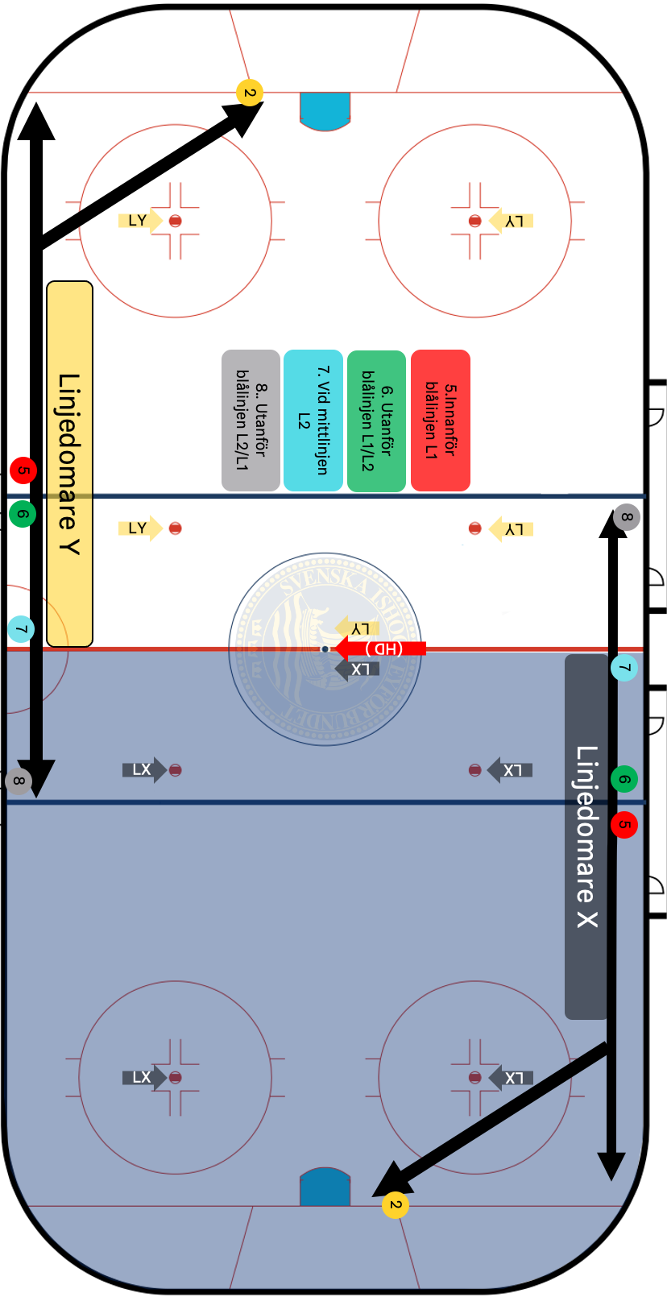
Linjedomarnas placeringar:
För att på bästa sätt kunna utföra respektive uppgift använder sig linjedomarna i 3DS av fyra (4) positioner under spel. (Linjedomarna använder sig också av huvuddomarens position 2 för att vid snabba spelvändningar i numerärt övertag, när domaren hamnat långt bakom spelet understödja denne i dennes beslut). Linjedomarnas positioner speglar varandras på deras respektive planhalva.
Positionerna och rörelsen mellan dessa är precist ritade men är i verkligheten diffusa där exaktheten beror på spelarnas placering och domarens förmågor.

Slide 23
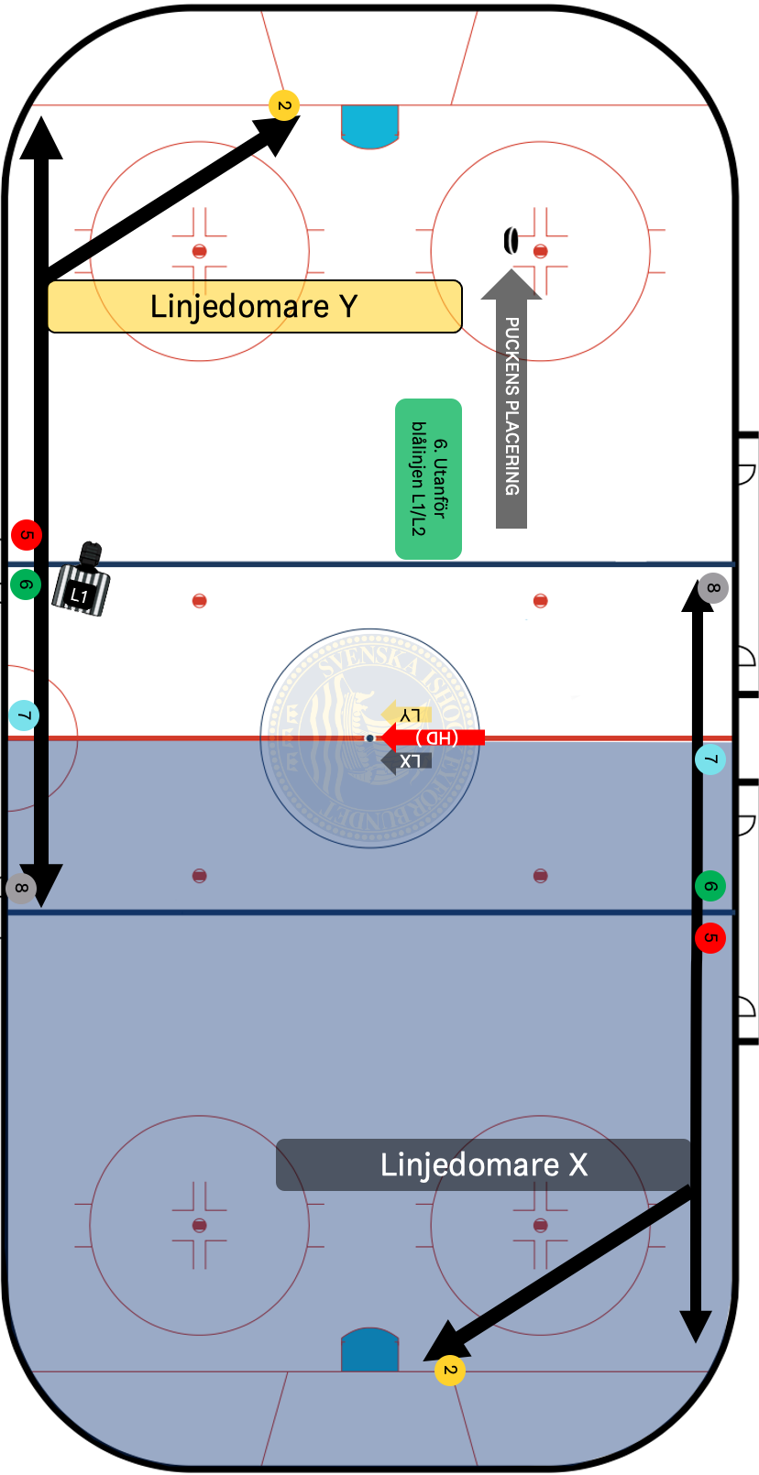
Linjedomarnas placeringar: position 6
Vem: L1
När: När det är mycket trafik nära L1 vid zoningång och pucken befinner sig på samma sida. När spelet befinner sig i ytterzon. När spelet är på väg att lämna ytterzon.
Var: Minst en decimeter utanför blålinjen, upp till en halvmeter för bästa vinkel.
Hur: Med bröstet mot pucken, rörlig i både sidled och djupled för att söka bästa siktlinje redo att göra bedömning. Beredd att inta rollen som L2 vid en spelvändning.
Varför: För att få bästa siktlinje mot utsidan av linjen, (den sida linjen som pucken helt måste passera för att befinna sig i neutral zon). Vid zoningång med mycket trafik, för att undvika att att hamna i spelets väg, eller bli distraherad när pucken ska spelas över linjen.
För att på bästa sätt kunna inta rollen som L2 vid en spelvändning.

Slide 24
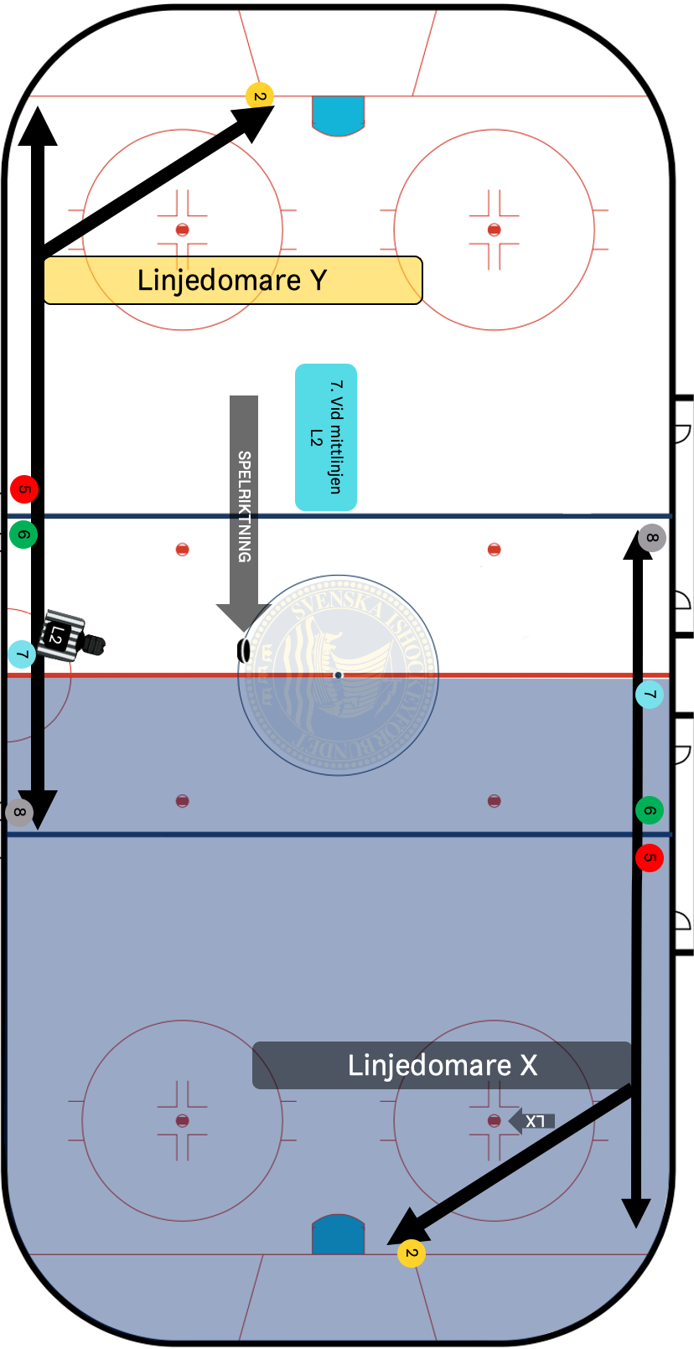
Linjedomarnas placeringar: position 7
Vem: L2
När: När pucken ska spelas över mittlinjen.
Var: En position uppåt mittlinjen med vinkel till pucken, puckförande spelares klubba och mittlinjen.
Hur: Med bröstet mot pucken i rörelse för att söka bästa siktlinje redo att göra bedömning, men också för att understödja L1 om denne kommer ur position eller är oförmögen att fatta beslut på blålinjen.
Varför: För att kunna fatta beslut om pucken lämnade spelarens klubba helt innan mittlinjen, eller inte (icing eller inte).

Slide 25
Vad är förutbestämda linjer & nedsläppspunkter?

Slide 26
Linjedomarnas arbetssystem: förutbestämda linjer & nedsläppspunkter
För att linjedomarna på enklaste sätt ska hamna rätt i sina respektive roller, och för att deras tilldelade uppgifter ska kunna utföras så effektivt som möjligt, används systemet förutbestämda linjer och nedsläppspunkter.

Slide 27
Ett arbetsmönster för linjedomare som tydligt delar och strukturerar arbetet på isen.
”Linjedomarna ansvarar för vars ett i matchen specifikt planhalva, halva matchen var. Efter första spelstopp med halva matchen spelad byter linjedomarna planhalva. Linjedomaren är på sin planhalva ansvarig för att utföra alla nedsläpp och överse alla zoningångar (blålinjen).”
Notes:
En utförligare beskrivning och faktiskt utförande kommer på bild 7 och framåt..

Slide 28
Hur utförs det praktiskt?

Slide 29
Innan matchstart:
Linjedomarna bestämmer inbördes vem som ansvarar för respektive planhalva.

Slide 30
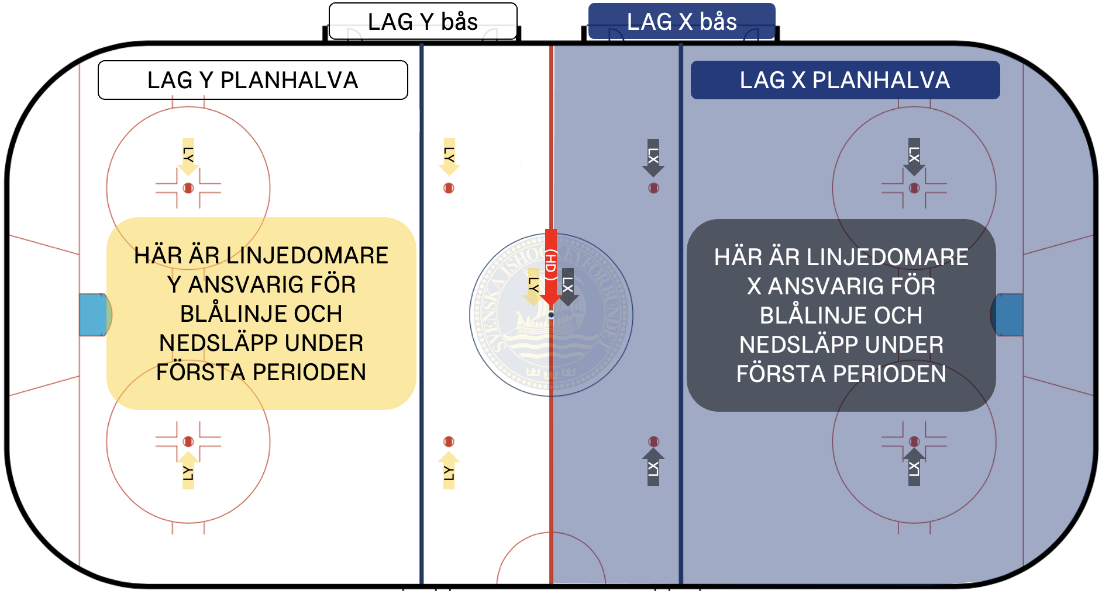
Första perioden:
Linjedomarna placerar sig vid matchstart vid blålinjerna diagonalt på respektive förutbestämta planhalva och ansvarar i första perioden för den planhalvans alla nedsläpp och zoningångar.
Notes:
Lag x planhalva är markerat med blått, lag y:s är vit. Linjedomare x följer således lag x under första halvan av matchen och ansvarar för alla linjeöverträdelser på sin planhalva. På samma sätt följer linjedomare y lag y:s planhalva halva matchen.
Ett exempel: Är jag ansvarig för FHC som spelar på hemmaplan, ställer jag vid start av första perioden upp vid blålinjen utanför deras bås. Jag ansvarar således för deras defensiva blålinje och deras defensiva nedsläpp.

Slide 31
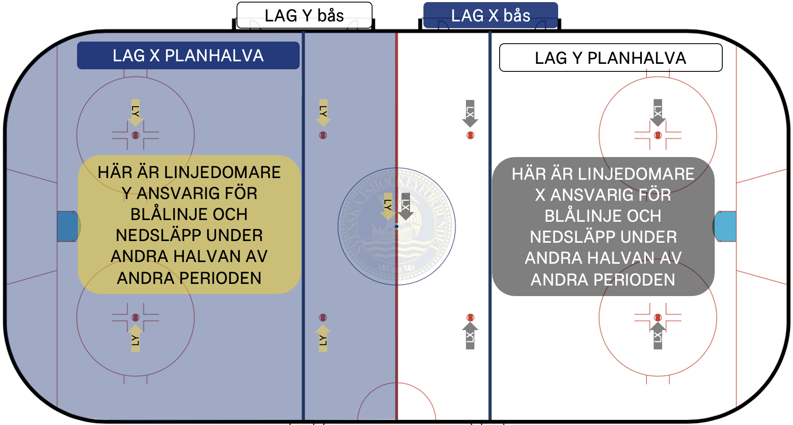
Andra periodens andra halva:
Efter första spelstopp med halva matchen spelad byter linjedomarna planhalva med varandra
Notes:
Som synes byter linjedomarna lag med varandra i första spelstopp med halva matchen spelad. Linjedomare Y är således ansvarig för lag x planhalva till dess att matchen är slut och linjedomare x för lag y:s planhalva till dess att matchen är slut (gula pilar på blått, och grå pilar på vitt).
Bytet sker inte i spelstopp med 09.59 spelat i andra perioden i en match 3 x 20 min. Gränsen är spelstopp 10.00 eller senare och hänger inte ihop med eventuellt powerbrake (det finns undantag för när powerbrake inte tas).
(Anledningen till att det inte finns någon HD pil på mittpunkten är att HD inte släpper på mittpunkten i andra halvan av andra perioden. HD släpper bara start av perioderna 1,2&3. )

Slide 32
Hur påverkar det våra procedurer?

Slide 33
Skillnaderna blir små men viktiga för att hitta rätt
Positionering efter nedsläpp.
Huvudansvaret för uppgifterna blir mer individbundna, fortfarande beroende på puckens placering eller spelets riktning.
Pucköverlämning efter icing.

Slide 34
1. Position efter nedsläpp
Efter genomfört nedsläpp strävar L1 efter sin bästa position i arbetssystemet ASAP.
Naturligtvis utan att riskera sin egen säkerhet eller att hamna i vägen för spelet. En skadad domare eller en domare i vägen för spelet fattar inga bra beslut…
Notes:
För att exemplifiera, med bästa position i arbetssystemet menas att det inte alltid måste vara linjen. Om pucken vid ett nedsläpp i ytterzon exempelvis blockeras av målvakten, är bästa position i arbetssystemet i fart på väg mot mål. Om en puck släpps i neutral zon och en spelvändning sker åt andra hållet, kan bästa position vara mot mittlinjen för att bedöma icing. Det skulle också kunna vara i en position för att avstyra en situation uppkommen mellan två spelare. Arbetssystemet är till för att strukturera och underlätta, inte begränsa och göra saker svårare.

Slide 35
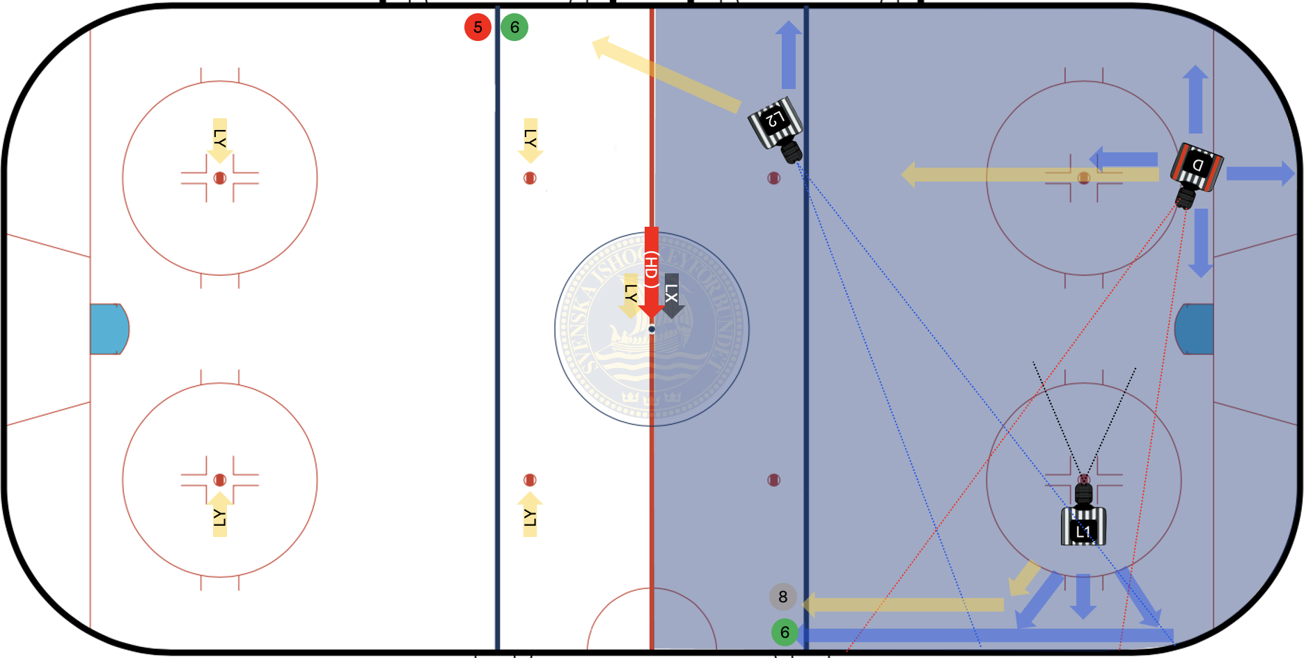
Position efter nedsläpp i ytterzon
Efter nedsläpp strävar L1 efter sin linje eller sin bästa position i arbetssystemet.
Notes:
För mer info se 3DS manual

Slide 36
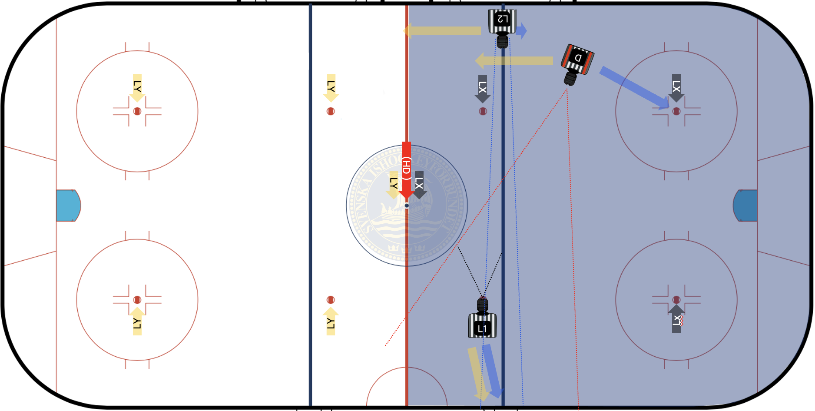
Position efter nedsläpp i neutral zon
Efter nedsläpp strävar L1 efter sin linje eller sin bästa position i arbetssystemet.
Notes:
För mer info se 3DS manual

Slide 37
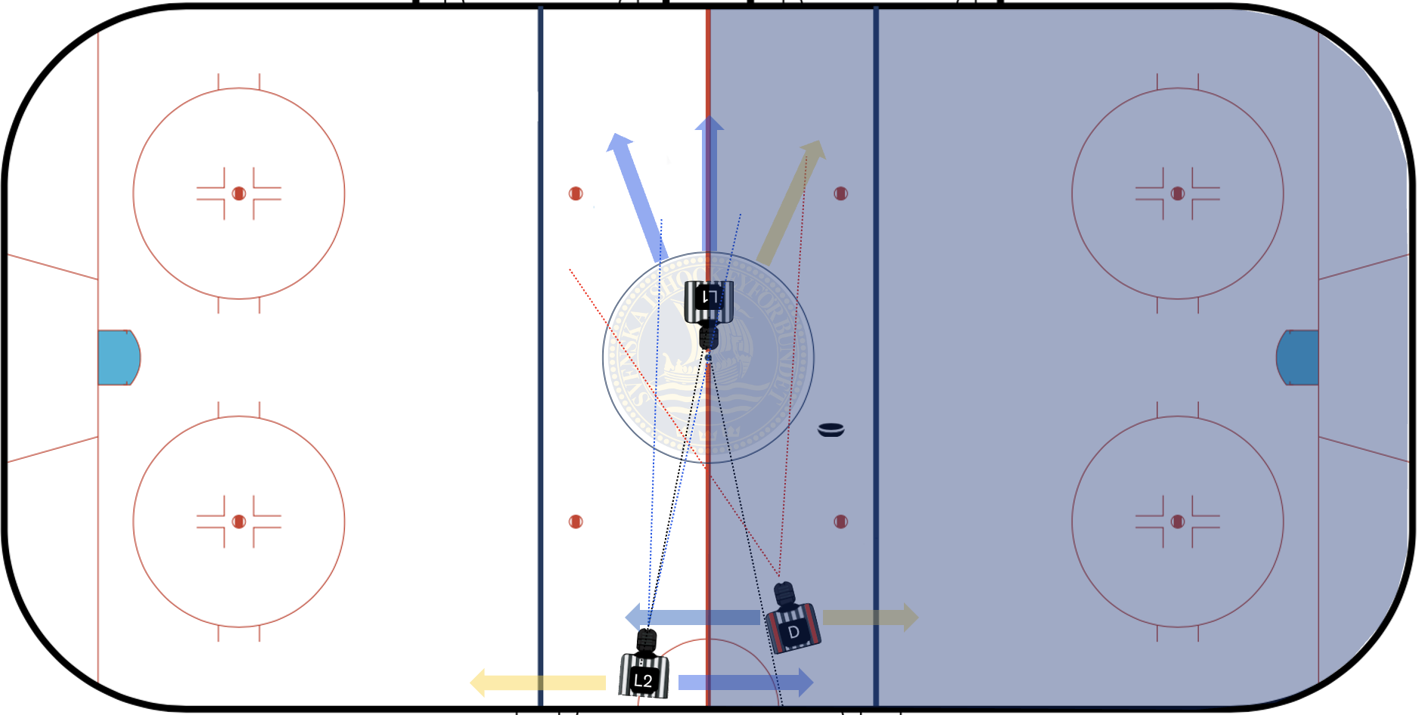
Position efter nedsläpp på mittpunkten
Efter nedsläpp strävar L1 efter sin linje eller sin bästa position i arbetssystemet.

Slide 38
2. Huvudansvaret för uppgifterna blir mer individbundna, fortfarande beroende på puckens placering eller spelets riktning.
TIDIGARE - Europeisk standard
NU - Förutbestämda linjer & nedsläppspunkter
Tidigare var uppgifterna också bundna till på puckens placering eller spelets riktning, då med tillägget att linjedomarna på samma planhalva kunde agera som antingen L1 eller L2 omväxlande, beroende på hur dom valt att placerade sig just för tillfället.
Nu är uppgifterna individbundna. Linjedomare x agerar alltid som L1 när pucken befinner sig i en specifik ytterzon eller spelet rör sig mot den ytterzonen i neutral zon. Samtidigt agerar linjedomare y som L2 när pucken eller spelet rör sig på samma sätt. Linjedomare y agerar således alltid L1 när spelet rör sig i motsatt riktning i mittzon eller pucken befinner sig i den andra ytterzonen.
Det är t.ex. därför vi lämnar över pucken efter icing

Slide 39
3. Pucköverlämning efter icing
Eftersom avblåsning och nedsläpp sker i olika ytterzoner krävs en pucköverlämning då huvudansvaret för uppgifterna är mer individbundna. Linjedomaren ansvarig för att hämta och släppa pucken på ena planhalvan ska inte genomföra nedsläppet på sin kollegas planhalva. En pucköverlämning får dessutom matchen att gå fortare då linjedomaren ansvarig för nedsläppet kan börja förbereda spelarna innan kollegan lämnat över pucken.

Slide 40
Får vi fortfarande byta på blålinjen?

Slide 41
JA!
Nu kallas det inte för byten utan att lämna sin position, och att din kollega täcker för dig.
Att medvetet lämna sin position för att inte hamna i spelets väg när kollegan intar en bättre position anses INTE som ett misslyckande utan som en styrka. Kollegan i en bättre position har större möjlighet att fatta korrekt beslut än du i en trängd.
Du strävar efter att vara ur din position så lite tid som möjligt och återvänder ASAP när tillfälle ges. (se exempel i filmen på bild 27)
Vad innebär det för mig?
Det ställer högre krav på teckengivning vid en linjeövergång - vi gör inte bara wash-out för att sälja ett beslut till publiken eller spelarna, vi gör det för att kollegorna ska veta att jag har en bra bedömning på situationen!
Har du inte en bra bedömning på situationen – gör inget tecken! Då lämnar du beslutet öppet till någon annan.

Slide 42
Har vi uppnått målen på bild 3?

Slide 43
Huvuddomaren
Huvuddomaren ska ha den övergripande tillsynen över matchen och ska ha fullt mandat över alla matchfunktionärer och spelare under matchen, inklusive under alla spelstopp. Det är huvuddomarens ansvar att utdöma föreskrivna utvisningar utifrån de regelöverträdelser som inträffar, och att agera utefter regelbokens definitioner.
Linjedomarna
Linjedomarna är huvudansvariga för beslut gälade offside och icing samt att utföra alla nedsläpp utom vid start av match eller period.

